Slide 1
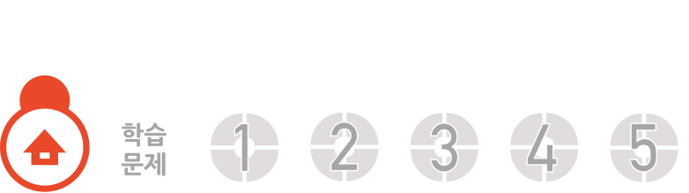

4
곱셈 (『수학』 78~79쪽, 『수학 익힘』 54~55쪽)
(몇십몇) × (몇)을
구해 볼까요(4)
6차시

Slide 2
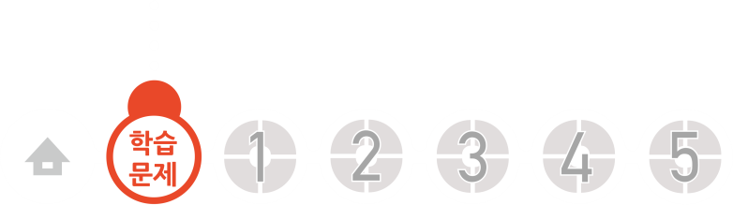
6
차시
(몇십몇) × (몇)을 구해 볼까요(4)
(몇십몇) × (몇)을
구해 보아요(4).
학습
문제

Slide 3
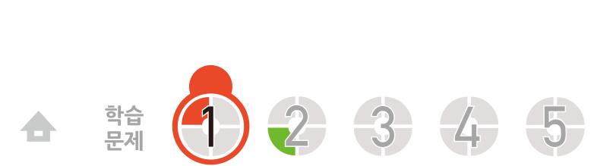
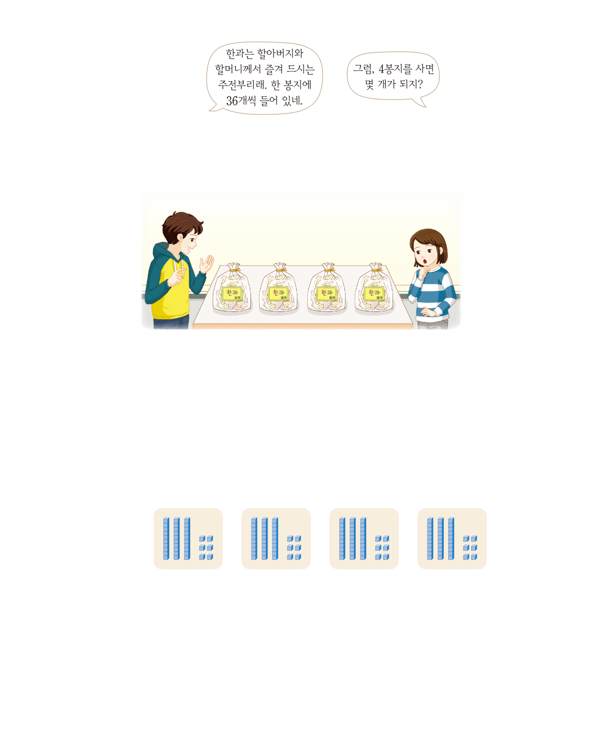
한과의 수를 구하는 방법 생각하기
할아버지, 할머니께 드릴 간식으로 한과를 사려고 합니다.
사야 할 한과는 모두 몇 개인지 알아봅시다.

Slide 4

한과의 수를 구하는 방법 생각하기
지혜가 사려고 하는 한과는 몇 개씩 한 봉지(묶음)로 팔고 있나요?
36개씩 한 봉지(묶음)로 팔고 있습니다.
지혜는 몇 봉지를 사려고 하나요?
4봉지입니다.
한과는 몇 개쯤 일지 어림해 보세요.
120개쯤 될 것 같습니다.
140개쯤 될 것 같습니다.
한과는 모두 몇 개일지 여러 가지 방법으로 구해 보세요.
한과는 모두 몇 개인가요?
144개입니다.

Slide 5
한과의 수를 구하는 방법 생각하기
어떻게 구했는지 이야기해 보세요.
더하기로 계산하면 36+36+36+36=144이므로 144개입니다.
36=30+6이고 30이 4개이면 120, 6이 4개면 24이므로
120+24=144입니다.
36의 2배는 72이고, 4배는 2의 2배이므로 72의 2배는 144입니다.

Slide 6
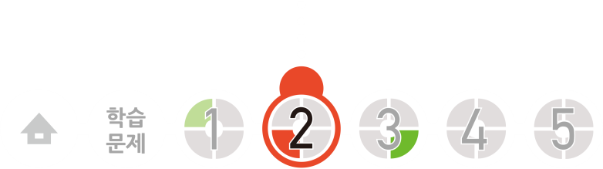
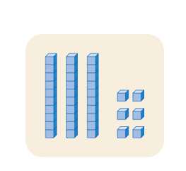
수 모형으로 계산하기
수 모형으로 어떻게 계산하는지 알아봅시다.
한과의 수를 곱셈식으로 나타내어 보세요.
36× 4입니다.
수 모형으로 놓아 보세요.
십 모형은 모두 몇 개인가요?
일 모형은 모두 몇 개인가요?
12개입니다.
24개입니다.

Slide 7
수 모형으로 계산하기
36×4는 얼마라고 생각하나요?
144입니다.
수 모형으로 어떻게 계산하는지 이야기해 보세요.
십 모형이 12개이고, 일 모형이 24개이므로 36× 4=144입니다.
십 모형은 3× 4=12이므로 120이고, 일 모형은 6× 4=24이므로 120+24=144입니다.
어림한 결과와 비교해 보세요.
140개로 어림하였는데 계산한 값은 144개이므로 비슷하게 어림하였습니다.
120개로 어림하여 144개와 조금 차이가 납니다.

Slide 8
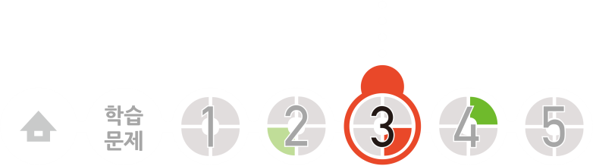
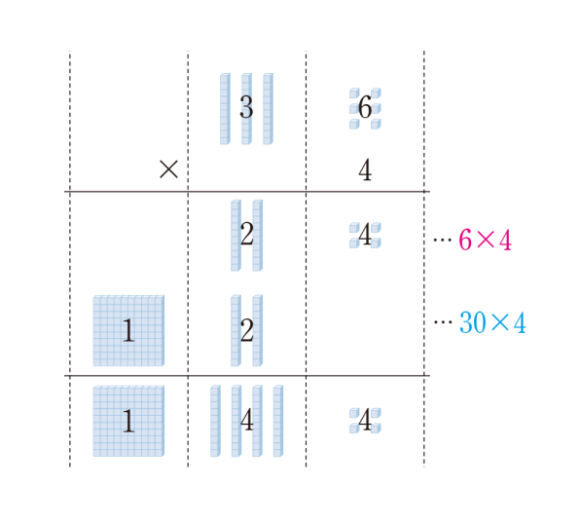
계산 원리와 형식 이해하기

Slide 9
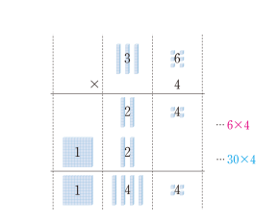

계산 원리와 형식 이해하기
36×4를 어떻게 계산하는지 알아봅시다.
36×4=144를 세로로 계산하면 어떻게 나타낼 수 있을까요?
일의 자리를 계산한 24와 십의 자리를 계산한 120을 더하여 144 를 구합니다.
일의 자리를 계산한 값 24에서 20을 올림하여 십의 자리를 계산한 값에 더해야 하므로 올림하는 수 2를 십의 자리에 쓰고, 십의 자리와의 곱을 구한 뒤 더하여 씁니다.
세로 계산에서 24와 120은 무엇을 나타낼까요?
24는 일 모형의 수이고, 120의 12는 십 모형의 수입니다.
24는 6× 4의 값이고, 120은 30× 4의 값입니다.

Slide 10
계산 원리와 형식 이해하기
36× 4를 계산하는 방법을 이야기해 보세요.
일의 자리를 계산한 값 24에서 일의 자리에 4를 쓰고 십의 자리를 계산한 값 120에 올림하는 수 20을 더하여 십의 자리에 4를, 백의 자리에 1을 씁니다.
십의 자리 숫자 2를 작게 적어 올림하는 수를 표시할 수도 있습니다.

Slide 11
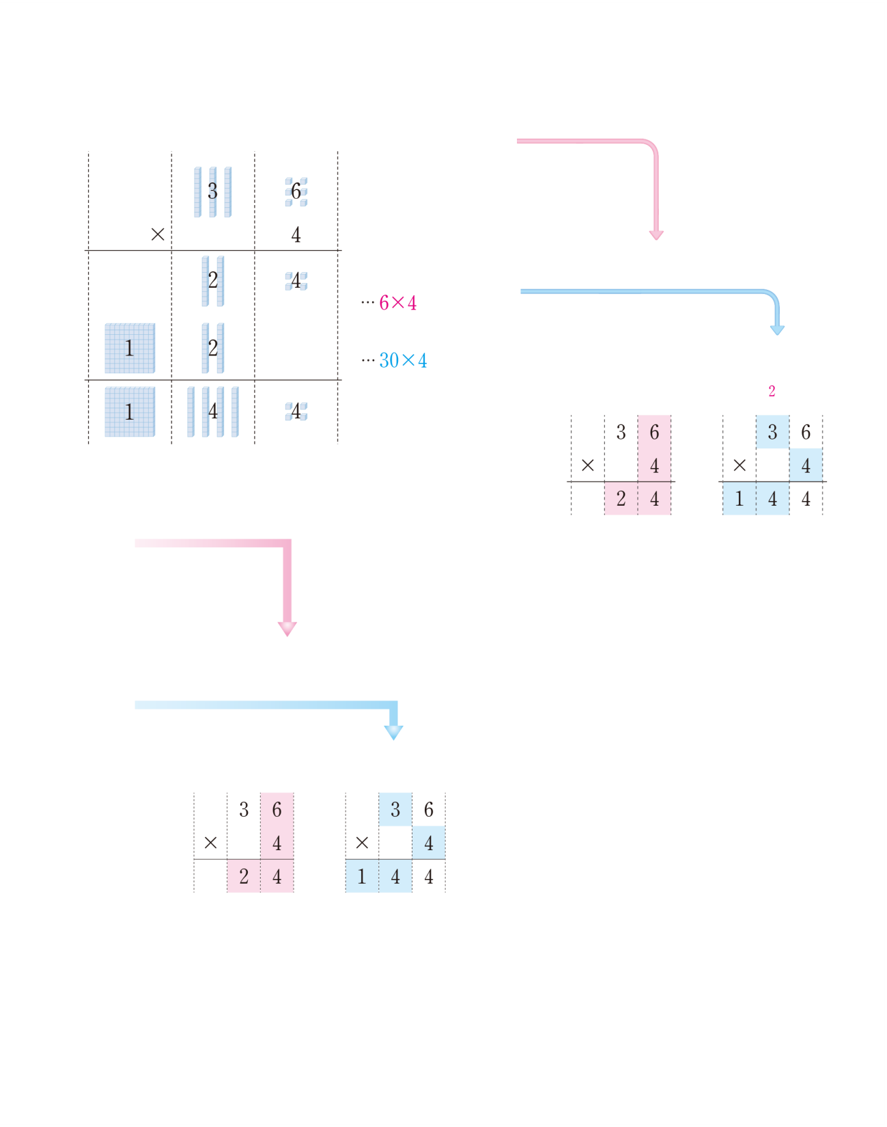
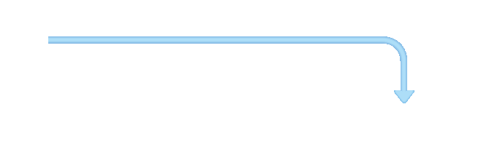
계산 원리와 형식 이해하기

Slide 12
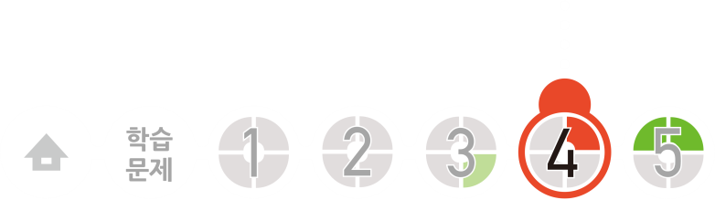
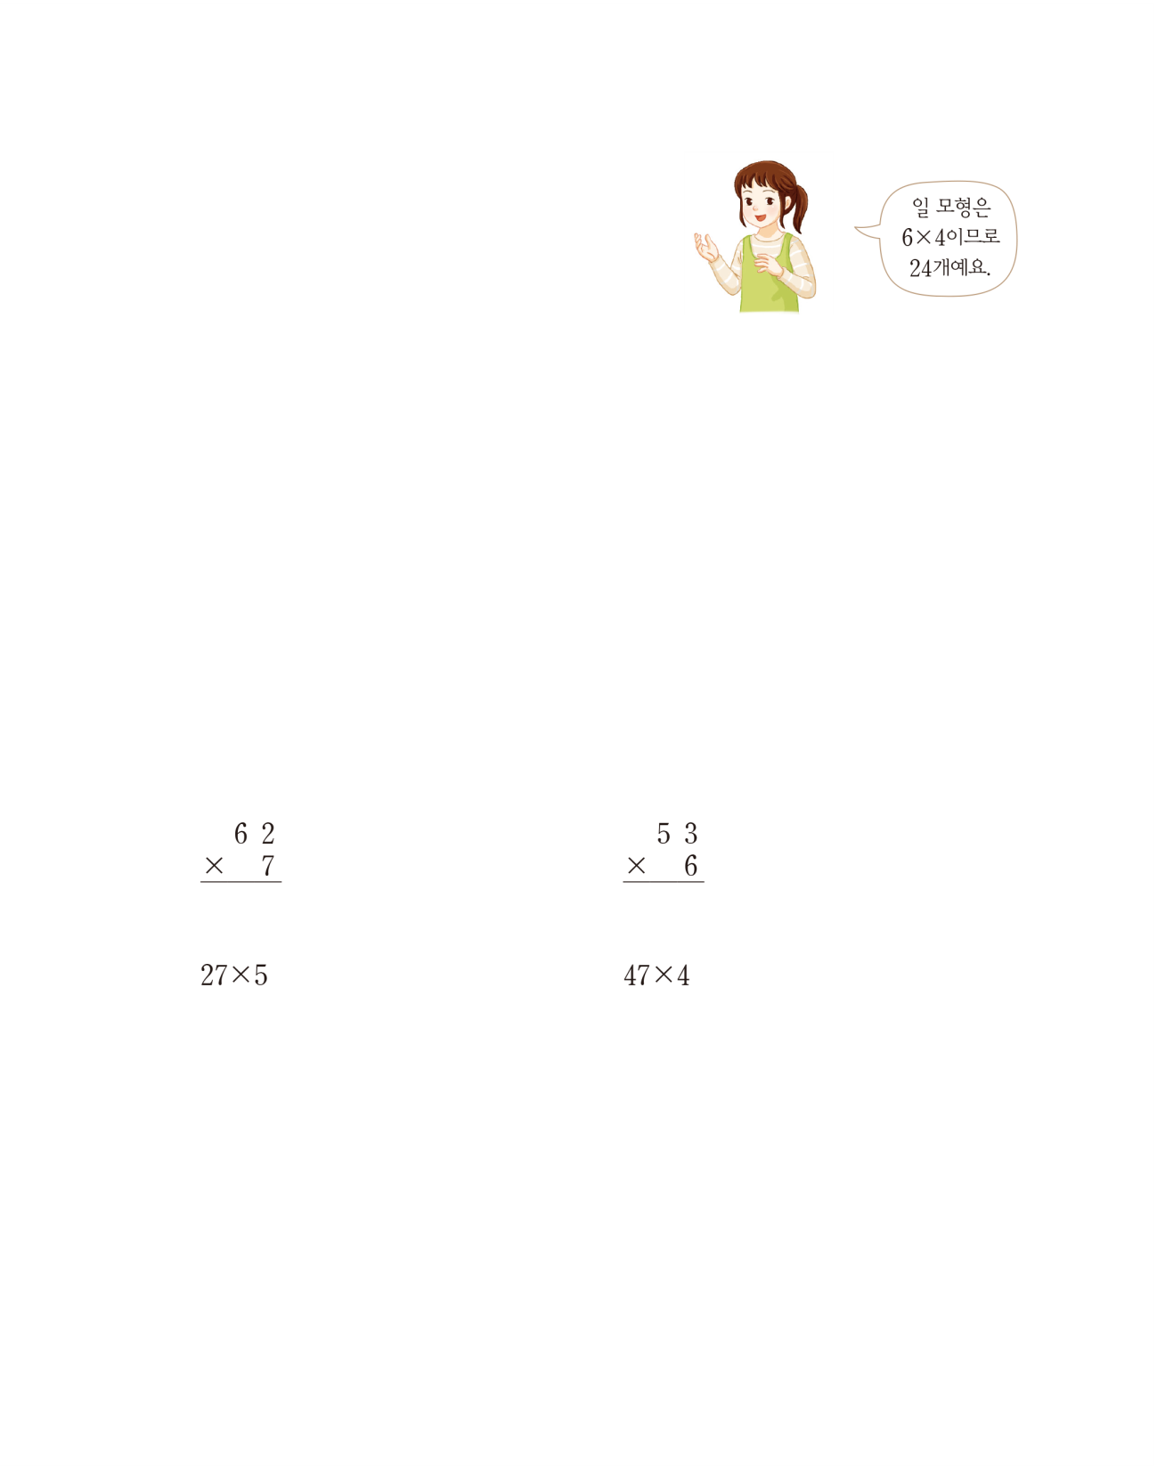
십의 자리와 일의 자리에서
올림이 있는 (몇십몇)×(몇) 익히기
계산해 봅시다.
6 2
× 7
5 3
× 6
1
1
4 3 4
4 3 4
3 1 8
3 1 8
= 135
= 188
2 7
× 5
4 7
× 4
2
2
1 3 5
1 8 8

Slide 13
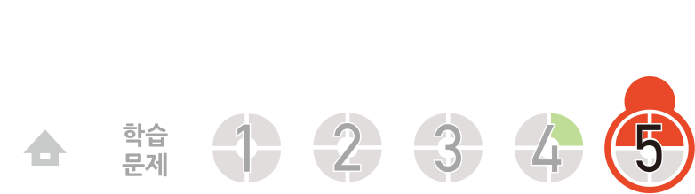
문제 해결하기
할아버지, 할머니께서 송편을 만들어 이웃들과 나누려고 합니다.
송편을 25개씩 9상자에 담았습니다. 송편은 모두 몇 개인지 구해
봅시다.
2 5
× 9
식: 25× 9=225
답: 225개
4
2 2 5

Slide 14
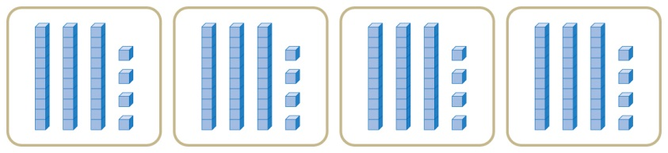
문제 1. 수 모형을 보고 안에 알맞은 수를 써넣으세요.
34
×
4
=
136

Slide 15
문제 2. 계산 결과가 다른 하나를 찾아 표 하세요.
22 × 8
44 × 4
32 × 6

Slide 16
문제 3. 카드가 55장씩 3상자 있습니다. 카드는 모두 몇 장인지 곱셈
식을 쓰고 답을 구하세요.
55 × 3 = 165, 165장

Slide 17
6
차시
(몇십몇) × (몇)을 구해 볼까요(4)
다음 시간에 배울 내용 알아보기
7차시
생각 수학

